Slide 1
Літературне читання
Розділ 3. В кожній казці є урок, мов у квіточці медок
Урок 30
Медіавіконце:
мандрівка до бібліотеки.

Slide 2
Налаштування на урок
Всі сідайте тихо, діти,
Домовляймось не шуміти,
На уроці не дрімати,
А старанно працювати.

Slide 3
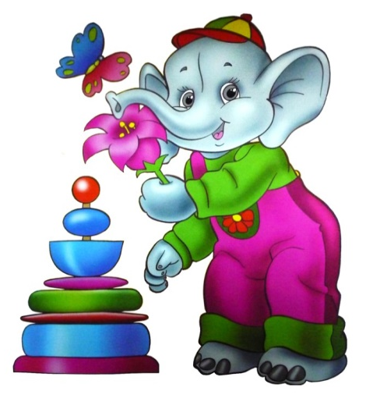
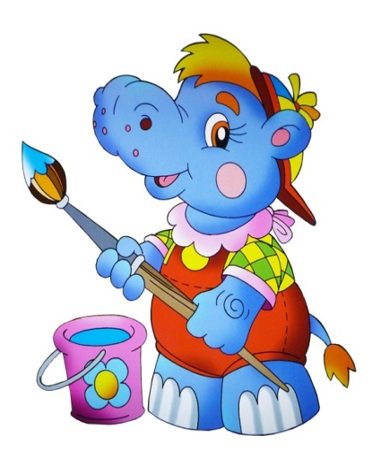
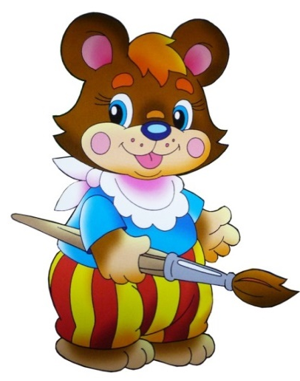
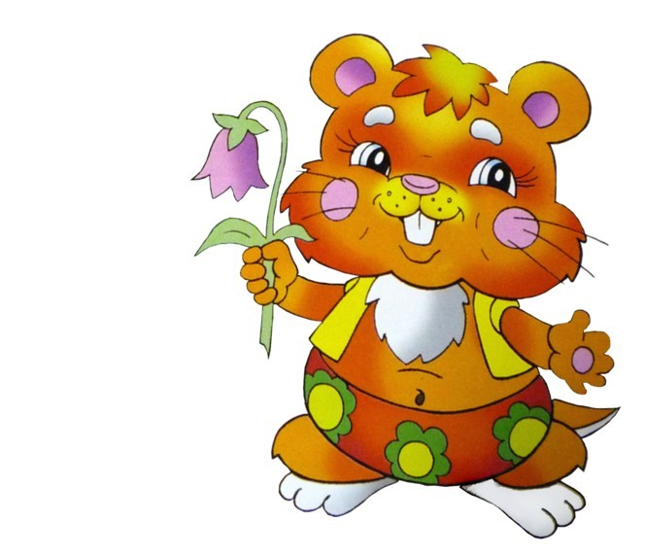
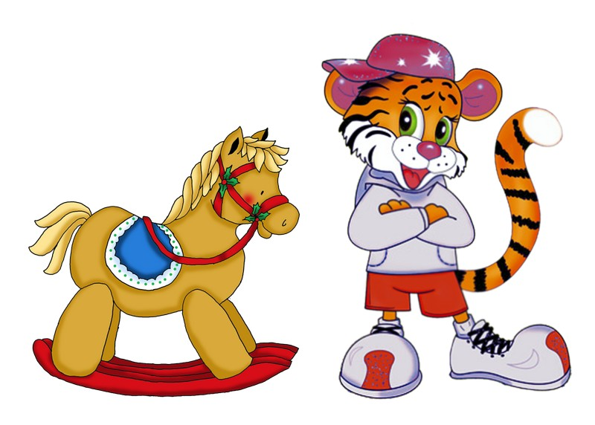
Емоційне налаштування
Поміркуй, в чому твоя сила.
Погладь себе і промов уголос свою силу
Я добрий
Я веселий
Я сильний
Я красивий
Я розумний

Slide 4
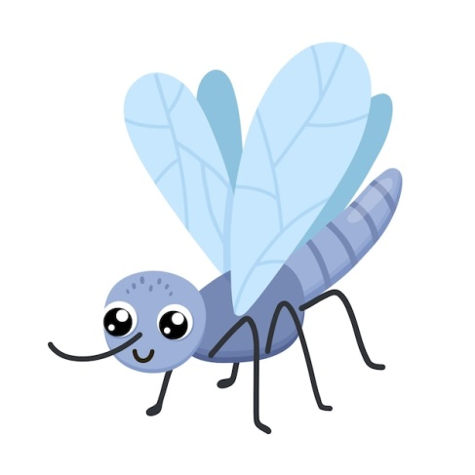
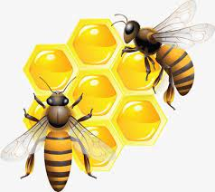
Звукова розминка
Відтвори звуки, які можна почути в довкіллі:
Свистить вітер – с-с-с-с.
Шелестить листя – ш-ш-ш-ш.
Дзвенить комар – дз-дз-дз-дз.
Дзижчить бджола – дж-дж-дж-дж.

Slide 5
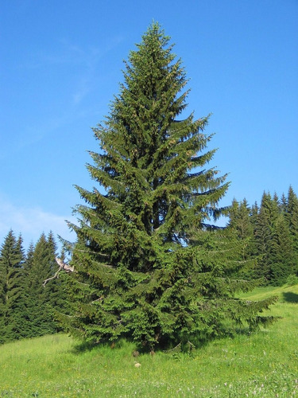
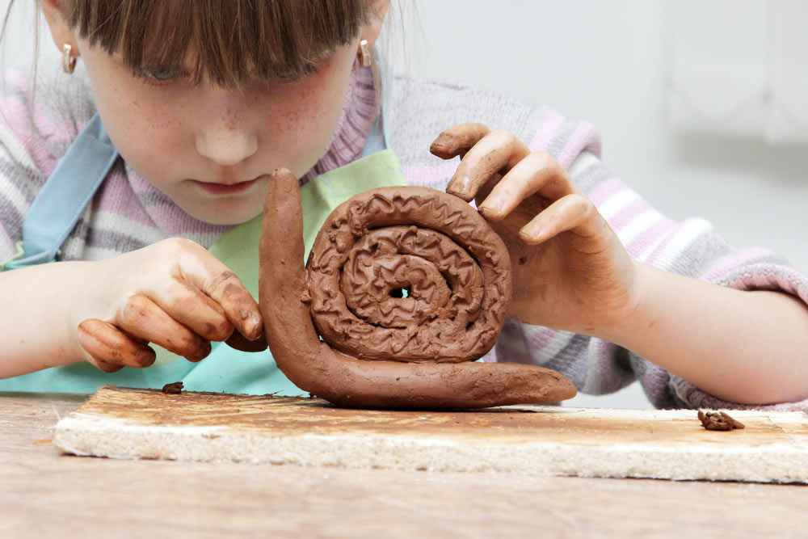
Мовна цікавинка
__ лина – дерево.
__ лина – будівельний матеріал.
__ лина – завжди у роті.
Додай спереду по одній літері:
Я
Г
Чим схожі ці слова? Поясни
С

Slide 6
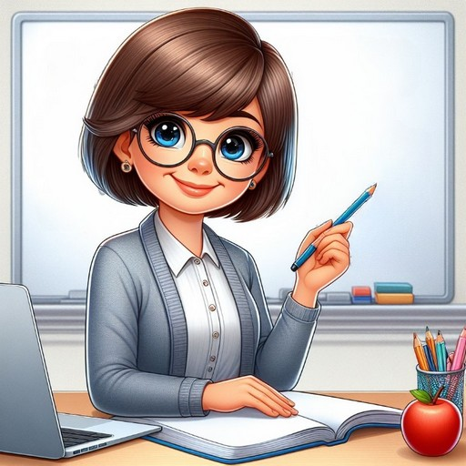
Повідомлення теми уроку
Сьогодні на уроці читання ми дізнаємось, як користуватися бібліотекою, вибирати потрібну книжку. Дізнаємось, з яких частин складається бібліотека

Slide 7
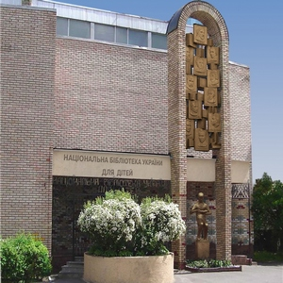
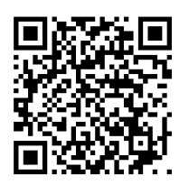
Переглянь віртуальну екскурсію Національною бібліотекою України для дітей
Перегляд відео.
Що тебе зацікавило найбільше?
Підручник, сторінка
40

Slide 8
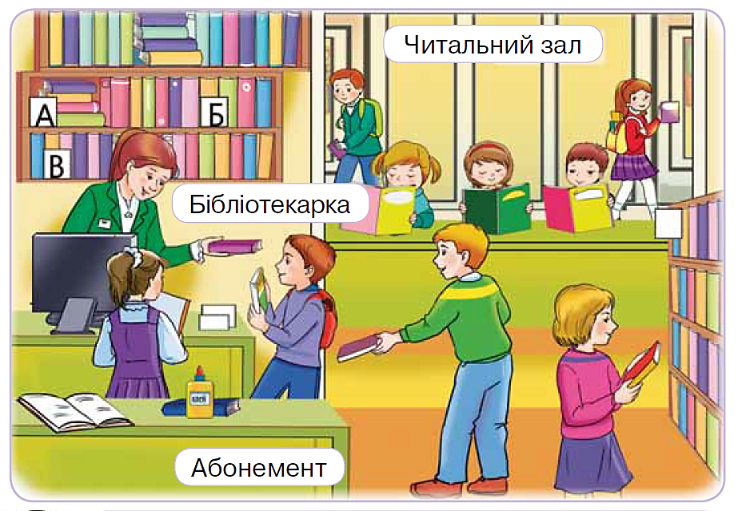
Що таке бібліотека?
Бібліотека – книгозбірня, книгосховище.
Яку бібліотеку ти відвідуєш?
Що там найцікавіше для тебе?
З ким тобі подобається спілкуватися в бібліотеці?
Розглянь ілюстрацію і розкажи
З чого складається бібліотека?
Кого ти бачиш у читальному залі?
Які позначки є на кожній полиці?
Про що ти любиш читати? (пригоди, природу, шкільне життя тощо)
Чи вмієш ти вибирати книжки?
Підручник, сторінка
40

Slide 9
Як можна вибрати потрібну книгу?
Юлій Ванаг
Книги, книги на полицях…
завше тихо поміж книг.
Та яку ти не розгорнеш –
щось цікаве в кожній з них.
Підручник, сторінка
41

Slide 10
Як можна вибрати потрібну книгу?
Робота в групі.
Створіть листівку про користь читання
Що ви на ній пропонуєте намалювати?
Придумайте вислів, який варто на ній записати.
Кого хочете нею зацікавити?
Підручник, сторінка
41

Slide 11
Народна мудрість про книгу
Книга – твій друг, без неї – як без рук.
З книгою жити – з добром дружити.
Книга для розуму, що теплий дощик для посівів.
Золото добувай із землі, а знання з книг.
Книга вчить, як на світі жить.
Книга – ключ до знань.
Підручник, сторінка
41

Slide 12
Поєднай «розсипані» слова і прочитай прислів'я
Книги
читати -
багато
знати.

Slide 13
Домашнє завдання
Підготуйся розповісти найцікавіше про що ти прочитав (прочитала)
Автор …
Назва …
Про кого (про що) розказує прочитана книга

Slide 14
Рефлексія
Оціни свою роботу на уроці одним із висловів звіряток
Цікава інформація
З усім впорав/лася
Це було просто
Мені допомогали
Я готовий/а до наступного уроку

